Slide 1
项目展示
负责人：杨正一

Slide 2
项目介绍
01

Slide 3

河洛旅游网

Slide 4
局部代码展示
02

Slide 5
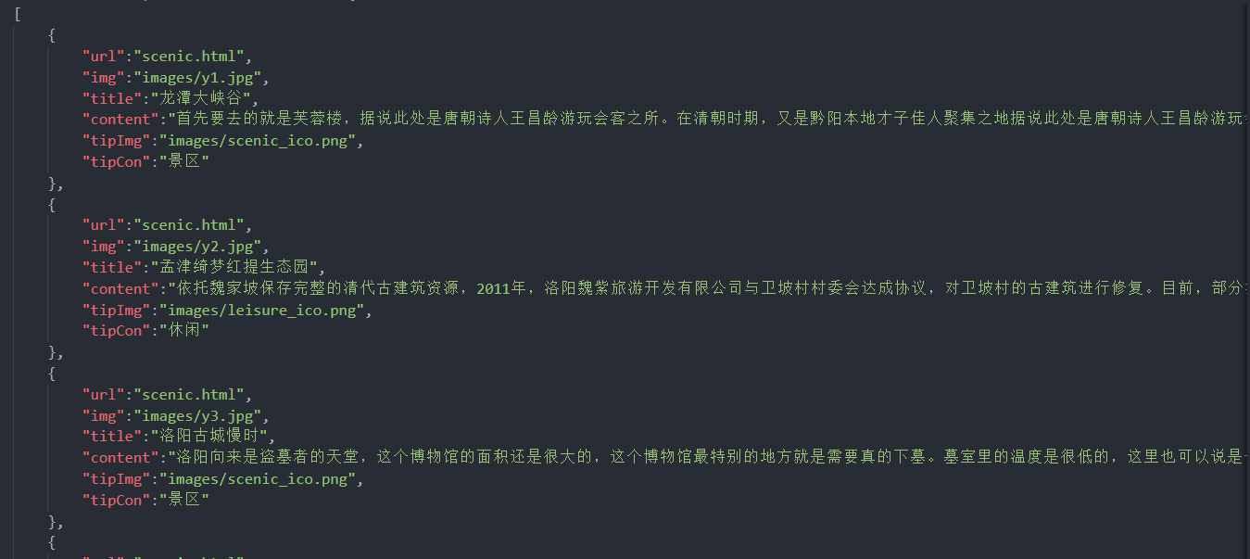
局部代码展示

Slide 6
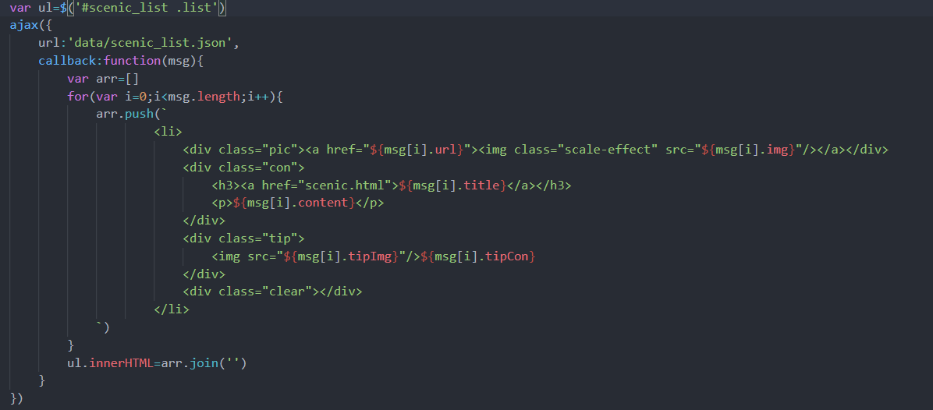
局部代码展示

Slide 7
项目收获
03

Slide 8
成功没有捷径，只有靠自己的努力和付出才能取得胜利。在学习的路程上，有着许多困难和挫折，有人没有勇气度过，从而浑浑噩噩度过一生，有人则披荆斩棘，尝到了胜利的果实。
学习方法因人而异，各不相同，愿同学们找到适合自己的学习方法，在学习生涯中绘上精彩的一笔！

Slide 9
谢谢聆听
杨正一

